Slide 1
АТТЕСТАЦИЯ ПЕДАГОГИЧЕСКИХ РАБОТНИКОВ НА КВАЛИФИКАЦИОННУЮ КАТЕГОРИЮ
Берсенева Елена Константиновна,
методист методического отдела ГБНОУ ДУМ СПб

Slide 2
Актуальные документы по аттестации
Распоряжение Комитета по образованию от 24.01.2019 № 213 «Об утверждении списка экспертов аттестационной комиссии Комитета по образованию»
Распоряжение Комитета по образованию от 03.12.2014 № 5488-р (ред. от 22.07.2020 №1420-р, от 13.04.2021 №1016-р, от 21.12.2021 №3377-р) «Об утверждении Административного регламента Комитета по образованию по предоставлению государственной услуги по организации и проведению аттестации педагогических работников организаций, осуществляющих образовательную деятельность и находящихся в ведении исполнительных органов государственной власти Санкт-Петербурга, педагогических работников частных организаций, осуществляющих образовательную деятельность на территории Санкт-Петербурга, в соответствии с действующими нормативными правовыми актами Российской Федерации»
Приказ Минобрнауки России от 07.04.2014 № 276 «Об утверждении Порядка проведения аттестации педагогических работников организаций, осуществляющих образовательную деятельность»

Slide 3
Аттестацию педагогических работников в Санкт-Петербурге осуществляет государственное казенное учреждение «Центр аттестации и мониторинга Комитета по образованию»
Адрес: 190013, Санкт-Петербург, Московский пр., д. 52 лит.А
Горячая линия Центра: +7 (812) 246-12-89
https://inspect-ko.spb.ru/ официальный сайт Центра аттестации и мониторинга Комитета по образованию
https://dumspb.ru/nmr/attestaczii-pedagogicheskix-rabotnikov-na-kvalifikaczionnuyu-kategoriyu/ страница официального сайта ГБНОУ ДУМ СПб

Slide 4
ДОКУМЕНТЫ, НЕОБХОДИМЫЕ ДЛЯ ОФОРМЛЕНИЯ ИНДИВИДУАЛЬНОЙ ПАПКИ
копия предыдущего аттестационного листа или выписка из приказа – (в отделе кадров);
сведения о Вашем трудовом стаже на момент подачи заявления в МФЦ (в отделе кадров);
справка о сохранности контингента (в учебном отделе);
справка об отсутствии взысканий (в отделе кадров).

Slide 5
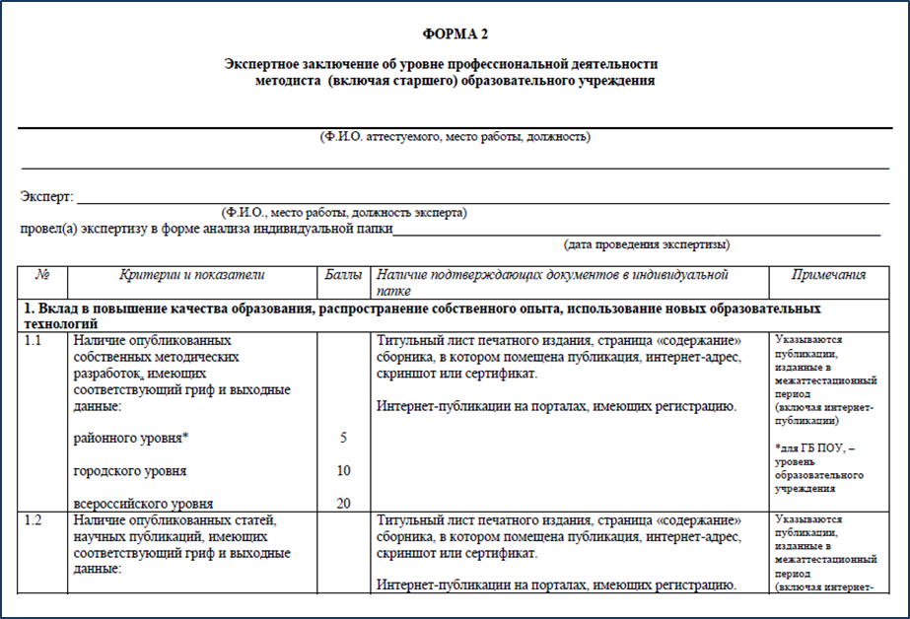
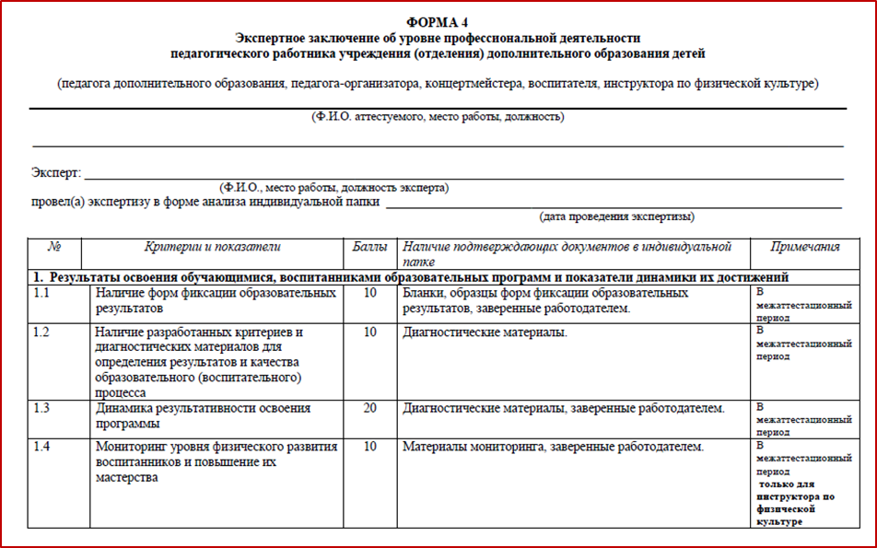
Для методистов форма экспертного заключения 2
Для ПДО, педагогов-организаторов и концертмейстеров
форма экспертного заключения 4

Slide 6
СТРУКТУРА ИНДИВИДУАЛЬНОЙ ПАПКИ ПЕДАГОГИЧЕСКОГО РАБОТНИКА,
ПРЕДОСТАВЛЯЕМОЙ В БУМАЖНОМ ВИДЕ*
НЕ ПРОШИВАЮТСЯ, ВКЛАДЫВАЮТСЯ ОТДЕЛЬНО ОТ ЕДИНОГО КОМПЛЕКТА ДОКУМЕНТОВ
 | Титульный лист индивидуальной папки | 1 экз. | Образец титульного листа можно взять по ссылке: https://inspect-ko.spb.ru/2020/08/28/документы
 | Копия внутренней описи документов индивидуальной папки | 1 экз. | Прошитая, пронумерованная, заверенная работодателем.
 | Заявление (поданное либо через МФЦ, либо через Портал госуслуги) на аттестацию педагогического работника | 1 экз. | Обязательно распечатать и приложить!!! На Портале для этого необходимо поставить специальную галочку (см «Инструкция по подаче заявления об аттестации педагогических работников образовательных организаций с целью установления квалификационной категории через портал Госуслуг» https://u.to/xZ2ZGg)
 | Экспертное заключение (с указанием Ф.И.О., места работы и должности педагога) | 1 экз. | Формы экспертных заключений можно взять по ссылке: https://inspect-ko.spb.ru/2020/08/28/документы
ОФОРМЛЯЕТСЯ ЕДИНЫМ КОМПЛЕКТОМ ДОКУМЕНТОМ, СКВОЗНАЯ НУМЕРАЦИЯ, ПРОШИВАЕТСЯ
 | Титульный лист индивидуальной папки | 1 экз.
 | Оригинал внутренней описи документов индивидуальной папки | 1 экз.
 | Заверенная копия документа о предыдущей аттестации | 1 экз. | При наличии категории
 | Документы индивидуальной папки | Без ограничений | В соответствии с требованиями экспертного заключения

Slide 7
ПОДАЧА ЗАЯВЛЕНИЯ НА АТТЕСТАЦИЮ осуществляется ТОЛЬКО ПОСЛЕ ОФОРМЛЕНИЯ ИНДИВИДУАЛЬНОЙ ПАПКИ
Обращаем Ваше внимание, что на Портале «Государственные и муниципальные услуги (функции) в Санкт-Петербурге» доступна подача заявления на получение этой услуги в электронной форме.
Адреса МФЦ на сайте www.gu.spb.ru/mfc/
В МФЦ Вы предоставляете: паспорт, заверенную копию прежнего аттестационного листа и сведения о стаже работы.

Slide 8
ПОДАЧА заявления на квалификационную категорию
В электронном виде подаются заявление и документы индивидуальной папки на портале Госуслуг
При подготовке индивидуальной папки к подаче в электронной форме, в случае обращения заявителя посредством Портала Госуслуг, необходимо учитывать, что:
и заявление, и документы индивидуальной папки подаются одновременно. Документы портфолио прикрепляются на шаге 10, раздел «Другие документы»;
документы, содержащиеся в индивидуальной папке, направляются в виде цветных скан-образов: их необходимо делать уже с заверенных работодателем и оригиналов документов, и с копий документов;
документы должны быть заверены работодателем.
Прошивать документы и предоставлять опись не требуется.
Допустимые форматы файлов — jpg, jpeg и pdf.
Максимальный размер одного файла — 3 Мб. Каждый отдельный документ должен быть загружен в виде отдельного файла.

Slide 9
Все вопросы по аттестации педагогических работников на получение первой или высшей квалификационной категории по телефону 417-50-91 – методический отдел, Берсенева Елена Константиновна

